Slide 1

Unity
Öğr. Gör. Gözde Mihran ALTINSOY

Slide 2

Oyun Motoru Nedir?
Oyun motoru sadece bir oyuna özel olmayan temel işlemleri daha hızlı yapabilmemizi sağlayan uygulamalardır.
Bu sayede temel işlemleri oyun motoruna bırakarak biz kendi oyunumuza özel fonksiyonlara ve mekaniklere daha fazla vakit ayırabiliriz.

Slide 3

Neden Oyun Motoru Kullanıyoruz?
Sadece bir oyuna özel olmayan durumlar
Görsel materyal (Render)
Ses dosyalarının oynatılması (Play)
Kullanıcı etkileşimi (Input)
Notes:
Render: Görselleri (jpg, png vb.) oyunun ekrannda gösterme işlemine denir.
Play: Platformun ses dosyalarını (mp3 vb.) oynatma işlemine denir.
Input: Konsol ile oynuyorsak joystick, bilgisayarda oynuyorsak klavye veya mouse, akıllı telefonlarda dokunmatik ekran ile yapılan işlemlerdir.

Slide 4

Oyun Teknolojileri
Oyun motoru
İşletim Sistemi
Donanım
İşlemci
Bellek vb.
Ekran Kartı
Donanım ile etkileşim
Donanım kontrolü
Grafik
Fizik
Ağ
Girdiler
Oyuna Özel Kodlar
Sesler Grafikler
Notes:
Oyun konsolu, bilgisayar veya telefon; oyunun platformu hangi platform olursa olsun en alt katmanda donanım vardır.
Bir üst katmanda ise bu donanım ile etkileşimi sağlayan ve donanımı kontrol eden bir işletim sistemi vardır.
Eğer yapacağımız oyunu oyun motoru kullanmadan her platform için çalışabilir hale getirmek isteseydik platforma özel işletim sistemlerinin her biriyle direkt olarak iletişime geçmek zorunda kalacaktık. Yani bilgisayar için Windows, Mac OS veya Linux ile, akıllı telefonlar için de Android ya da IOS ile. Tam da bu noktada oyun motoru devreye giriyor. Oyun motorlarının temel amacı geliştiricilerin platformlar arasındaki farklılıklara takılmadan kendi oyun mekaniklerine odaklanabilmelerini sağlamaktır. Bu durumda da oyun motorunun bir üst katmanında bizim kendi oyunlarımız için yazdığımız kodlar geliyor. Artık biz işletim sistemleri ile değil, oyun motorları ile konuşuyoruz.
En üst katmanda da her oyunda bulunan, fakat her oyun için özel olarak hazırlanan grafik ve sesler vardır.

Slide 5

Unity Avantajları
Unity ile her türden oyun geliştirebiliriz.
Fizik motoru gibi gelişmiş özelliklere sahiptir.
Öğrenmesi kolay, uzmanlaşması ise vakit alabilir.
Gelişmiş dokümantasyon ve yaygın kullanıma sahiptir.
Çoklu (cross) platform desteği vardır.
Unity ücretsiz versiyonu vardır yani lisans ücreti ödemek zorunda değiliz.
Notes:
Sadece belli bir türde oyun üretmek için değildir. Online bir kart oyunu, araba yarışı veya 2 boyutlu bir platform oyunu vb.
Örneğin sahip olduğu fizik motoru gibi gelişmiş özelliklere sahiptir.
Karşılaştığımız hatalara çözüm bulmaya çalışırken benzer hatalarla karşılaşmış geliştiricilere ulaşmak ve bu hatayı onlardan yardım alarak hatayı çözümlemek çok önemlidir.
Bunlara ek olarak en çok aranan oyun geliştiricileri arasında Unity geliştiricileri ilk sıralardadır.

Slide 6
Unity Dezavantajları
Görsel materyaller düzenlemelerinin Unity içinde yapılamamasıdır.
3D modelleme olmamasıdır.
Ses dosyalarının düzenlemesinin yapılamamasıdır.
İhtiyacımız olmayan kaynakların projede yer almasıdır.
Notes:
Görsel materyal düzenlemeleri için Photoshop benzere uygulamalara ihtiyaç duymaktayız.
3D Modelleme için Blender, 3dsMax, Maya gibi programlara ihtiyaç duymaktayız.
Ses dosyalarının düzenlenmesi için audition gibi uygulamalara ihtiyaç duymaktayız.
İhtiyacımız olmayan kaynakların yani kütüphanelerin projemize dahil edilmesi bütün oyun motorlarını kapsayan bir durumdur. Cross platform desteklemesi adına bir çok kullanmadığımız kütüphanede projemizde yer alabiliyor. Bu da projemizin beklediğimizden daha büyük olmasına sebep olabiliyor. Çünkü yazılım dünyasında cross platform maliyetli bir iştir.

Slide 7
Kavramlar ve Araçlar

Slide 8
Kavramlar ve Araçlar
Visual Studio ve IDE
.NET Framework
C#

Slide 9
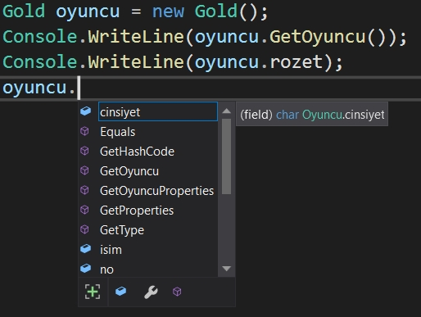
Visual Studio ve IDE
IDE = Integrated Development Environment (Tümleşik Geliştirme Ortamı)
Visual Studio bir IDE’dir.
Bir geliştirme yapmak için Text Editor’lerini de kullanabiliriz. (Ör; Visual Studio Code)
IDE Avantajları
Intellisense (Otomatik kod tamamlama özelliği)
Notes:
IDE’ler bizim geliştirme ortamında ihtiyacımız olan eklentileri entegre bir şekilde sağlarlar.
Herhangi bir class adı yazıp nokta tuşuna basarsam hemen yanında açılır pencere içerisinde ilgili class ile kullanabileceğim metotların listesi çıkar. Bunu yapan özelliğe intellisense denir.
Text Editor’lerine eklentileri manual olarak eklememiz gerekirken bu eklentiler IDE’lerde tümleşik bir şekilde bulunmaktadır.

Slide 10

.NET Framework
Framework (Yazılım iskeleti)
İçinde kütüphaneler barındırır.
İçine yeni kütüphaneler eklenebilir.
.NET = Framework
C# = Yazılım Dili
Notes:
.NET içerisindeki kütüphaneleri C# dili ile kullanabildiğimiz bir framework’dür.

Slide 11
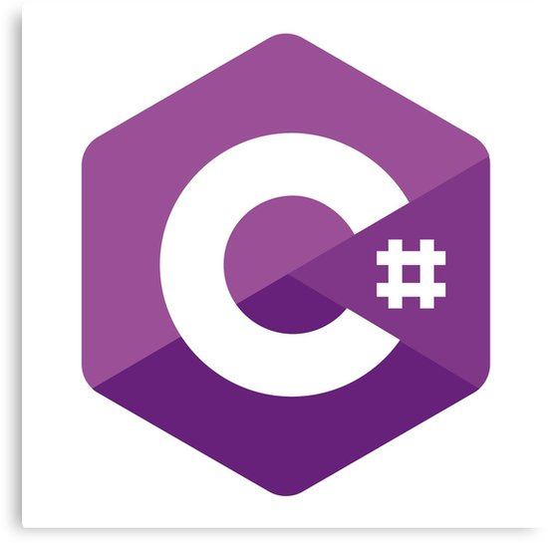
Neden C#?
Unity .NET Framework ile çalışıyor.
Biz bu framework ile C# dilinde iletişime geçiyoruz.
Unity yeni sürümlerinde Javascript ve Boo dillerine destek vermeyi kesti.
Unity’de geliştirme sadece C# dili ile yapılıyor.

Slide 12

C# Avantajları
Sadece oyun geliştirmek için değil; web sitesi, masaüstü uygulama, mobil uygulama gibi bir çok platformda çalışabilecek uygulamalar geliştirmek için kullanılabilir.
En popüler geliştirme dilleri arasında yer almaktadır.

Slide 13
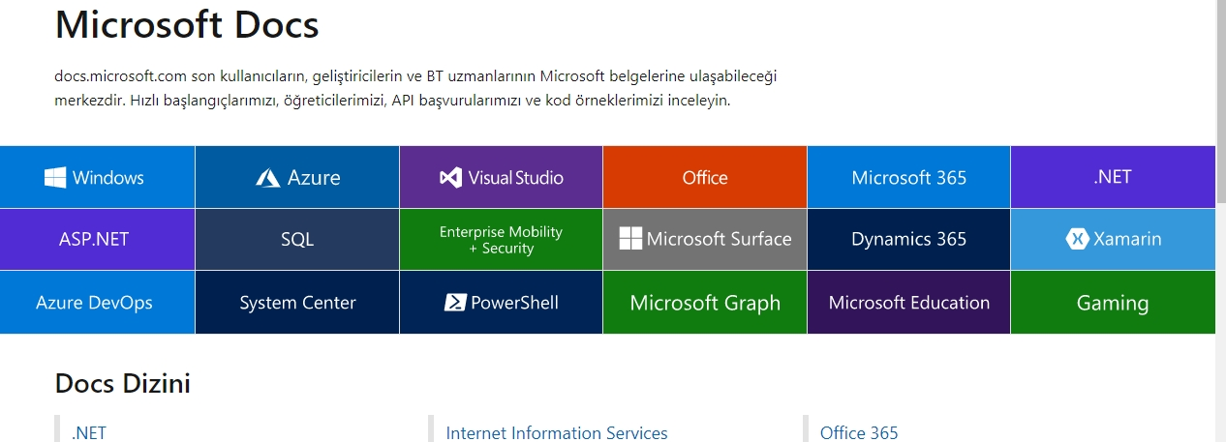
Microsoft Docs
https://docs.microsoft.com/tr-tr/

Slide 14
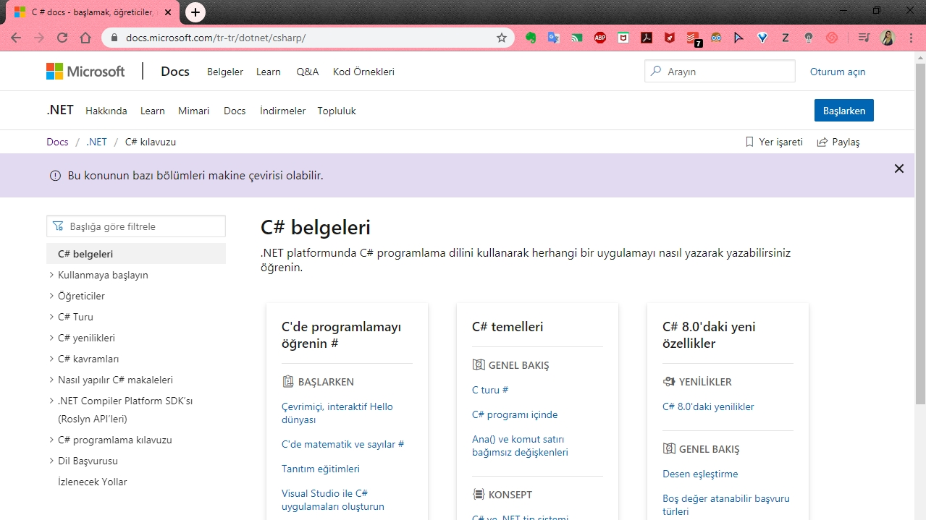
C# Documentation
https://docs.microsoft.com/tr-tr/dotnet/csharp/
Notes:
Microsoft Docs: https://docs.microsoft.com/tr-tr/dotnet/csharp/

Slide 15
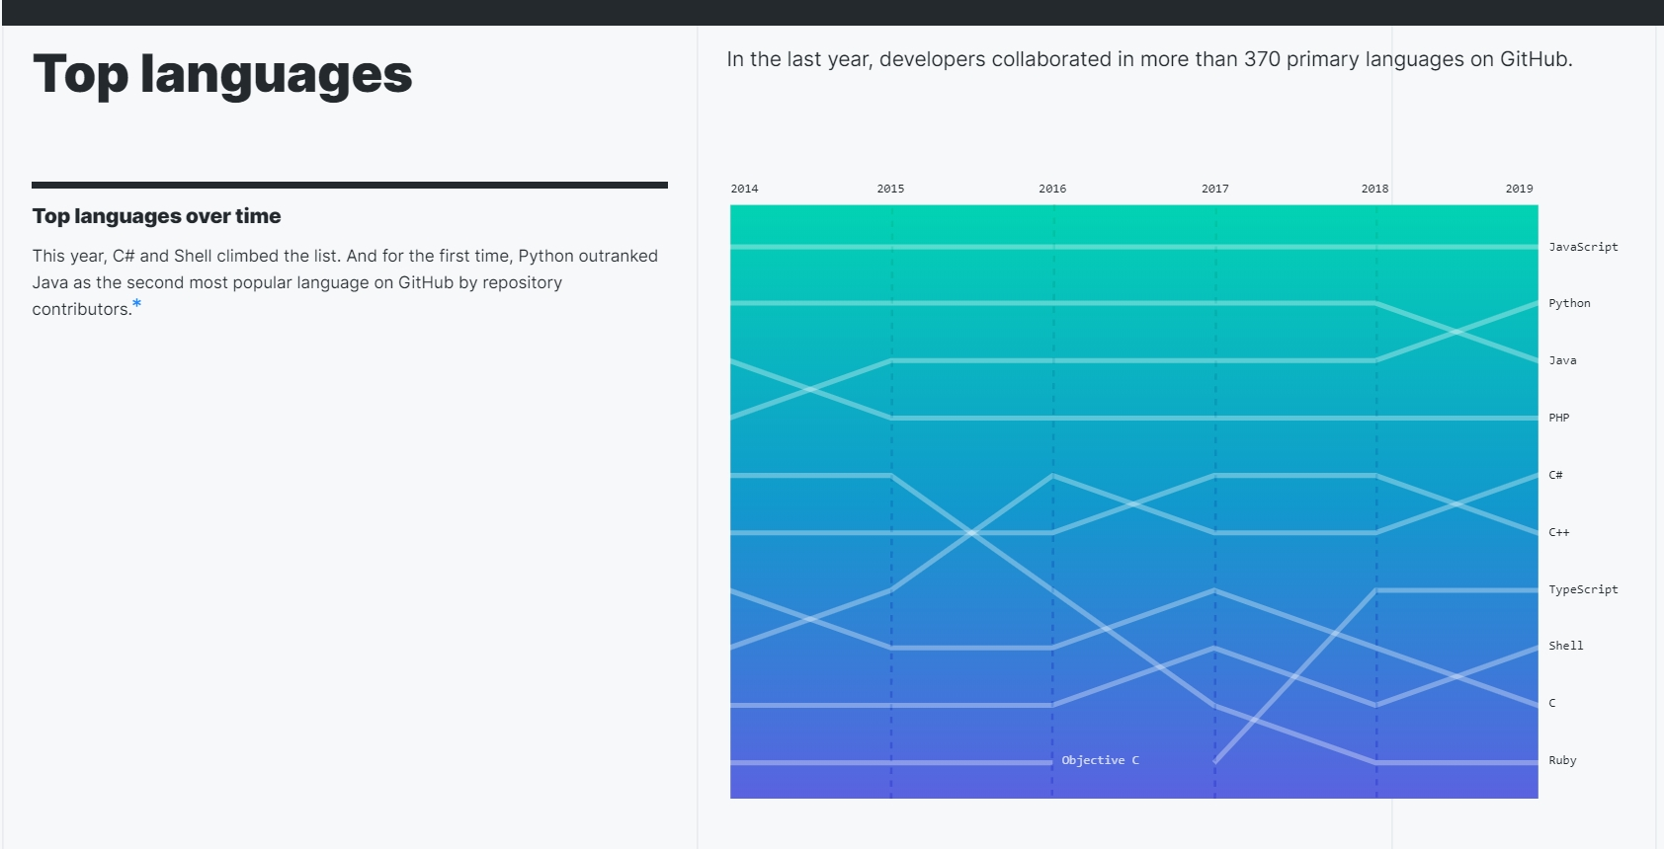
https://octoverse.github.com/

Slide 16
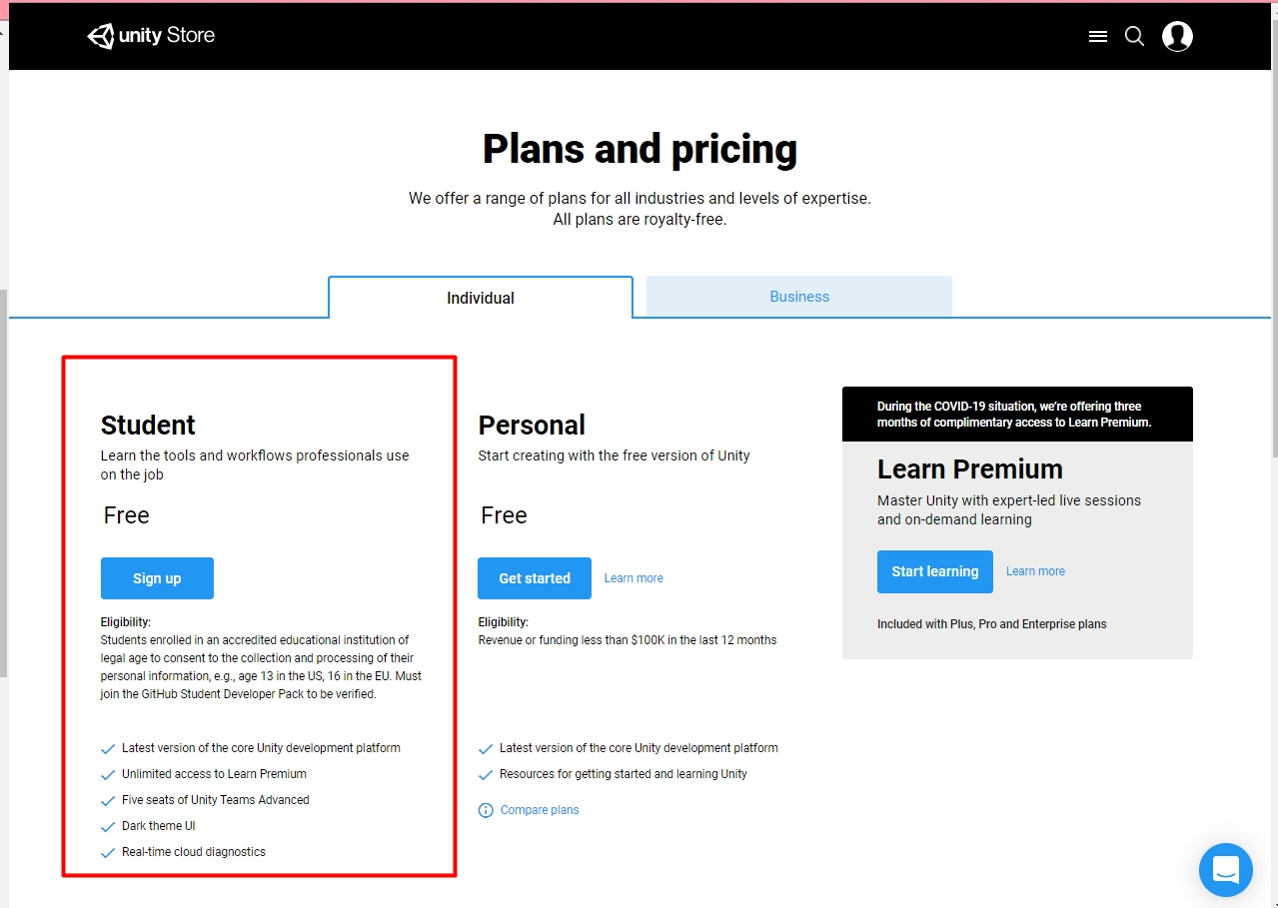
Unity Kurulumu
https://store.unity.com/#plans-individual

Slide 17


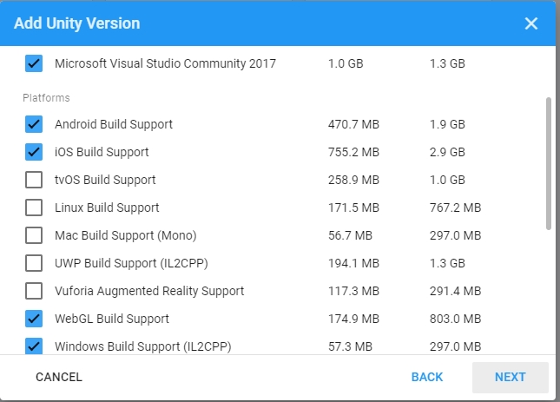
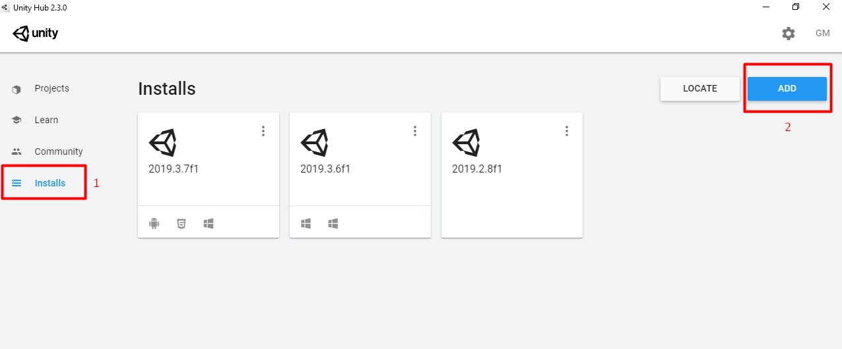
Unity Hub
Yüklü Versiyonlar
İsteğe Bağlı Seçimler

Slide 18
Konsol Nedir?
Konsol grafiksel olmayan bir kullanıcı arayüzü ile, kullanıcıdan bilgi alma ya da kullanıcıya bilgi vermek amacıyla kullanılan siyah bir ekrandır.

Slide 19
Problem Tanımı
Yapılacak bir işin veya çözülecek bir sorunun olabildiğince detaylı düşünülüp, analiz edilmesidir.
Örnek:
Problem tanımı 1:
Oyunun ana karakterini hareket ettirmek.
Problem tanımı 2:
Oyunun ana karakterini
Klavyenin yön tuşlarını kullanarak,
Yön tuşlarının belirttiği yöne paralel olacak şekilde,
Saniyede X birim hızlandırarak,
oyuncu tarafından kontrol edilmesini sağlayacak yazılımın geliştirilmesi.
Notes:
Yazılım dünyasında yapmak istediğimiz şeyi olabildiğince detaylandırmamız gerekiyor.
Ör: «Ekrana yazı yazdırmak» eksik bir tanımlama olur.
«Konsola Merhaba Dünya yazdırmak» daha iyi bir tanımlama oldu.

Slide 20


Log
Hata takibi
Dijital hareketler

Slide 21
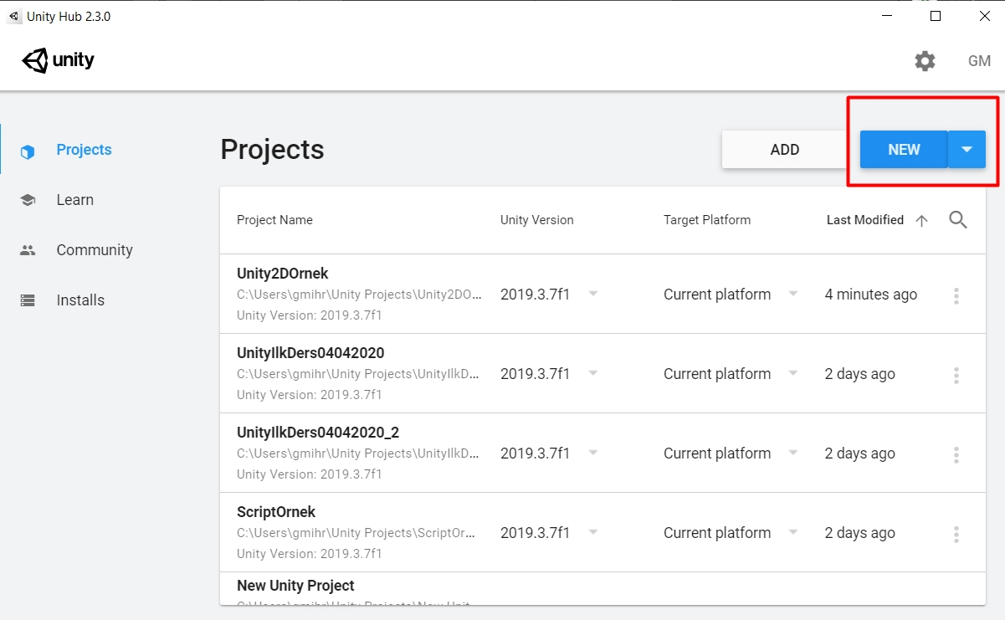
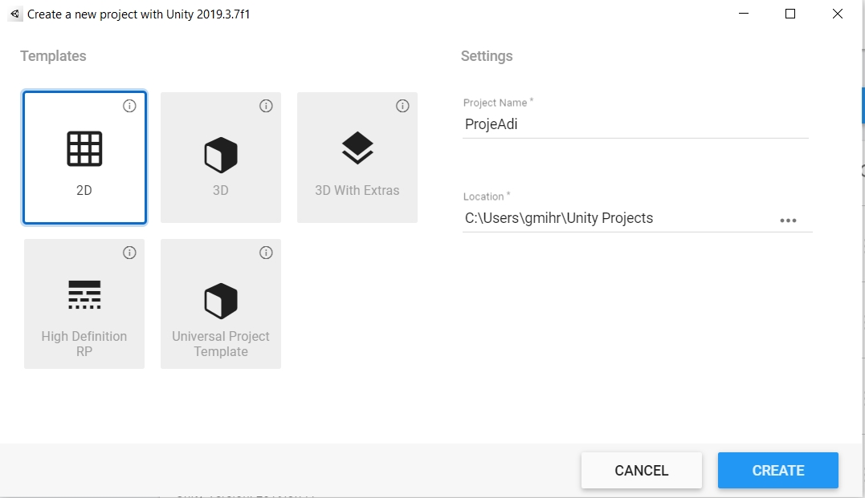
Unity Yeni Proje Açmak

Slide 22
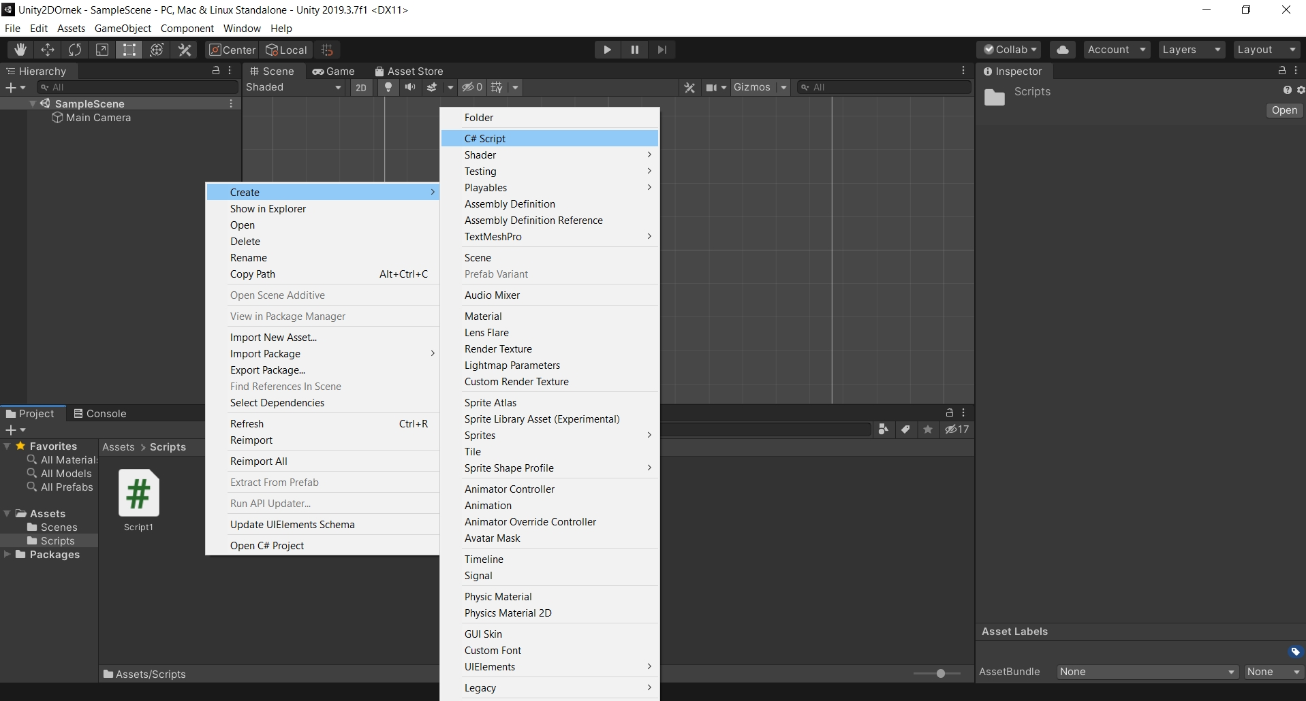
Notes:
Script dosyası oluşturulduktan sonra çift tıklanarak Visual Studio ile açılır.
Eğer Visual Studio ile açılmaz ise varsayılan IDE’nin ayarlanması gerekir. Bunun için Edit -> Preferences -> «External Script Editor» seçeneğinden Visual Studio seçilir.

Slide 23
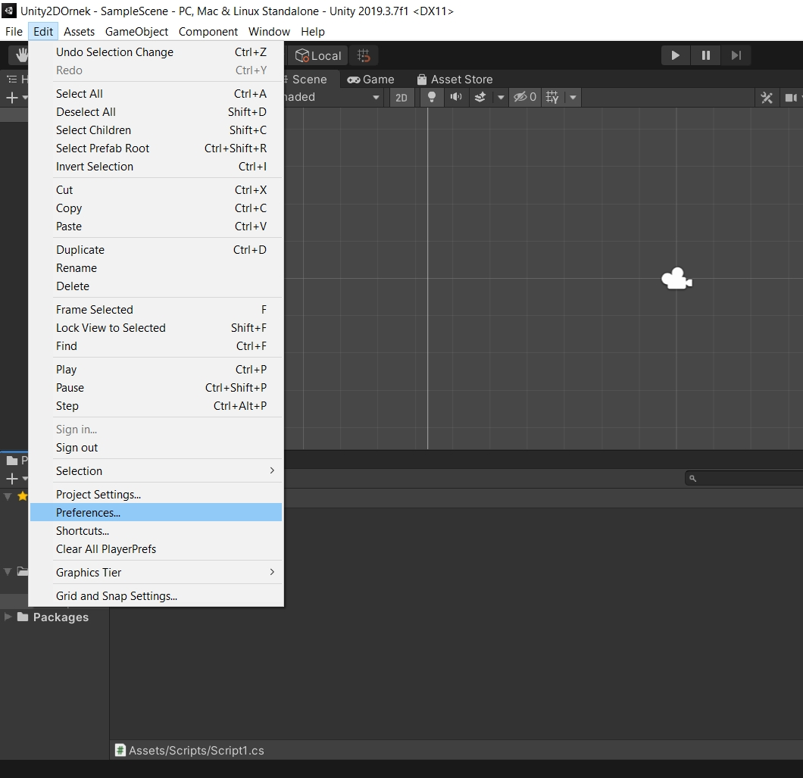
Editor Seçimi 1-Preferences

Slide 24
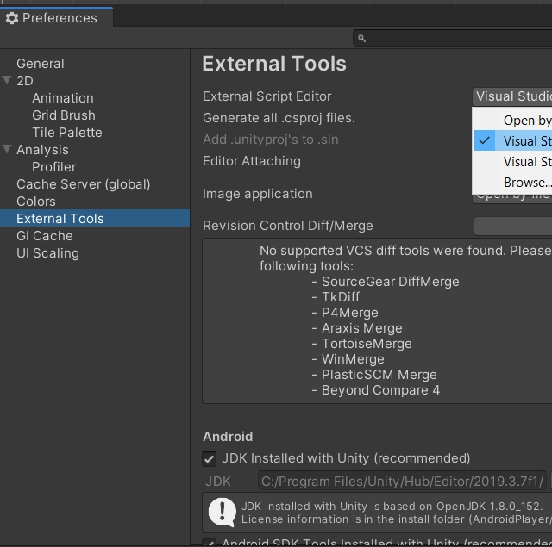
Editor Seçimi 2-External Tools

Slide 25
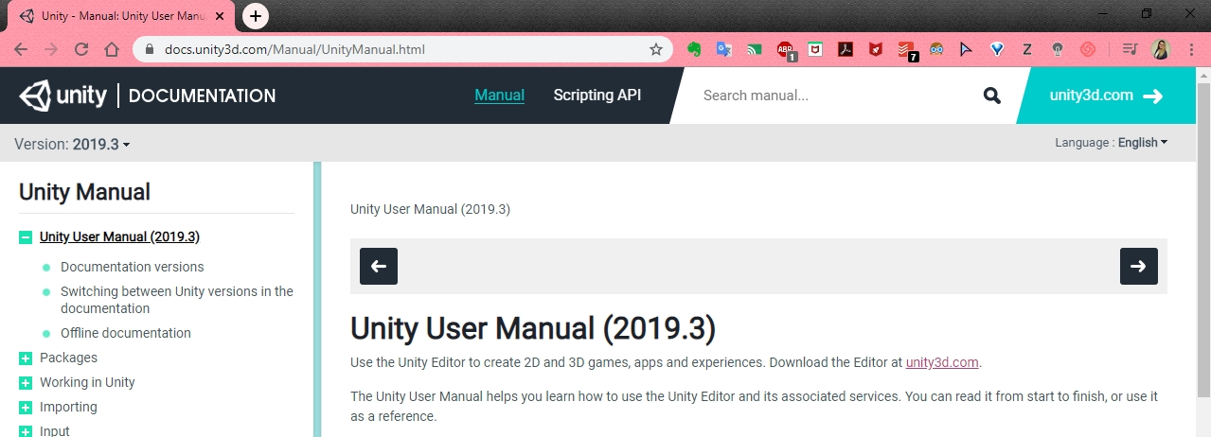
Unity Documentation
https://docs.unity3d.com/Manual/index.html

Slide 26
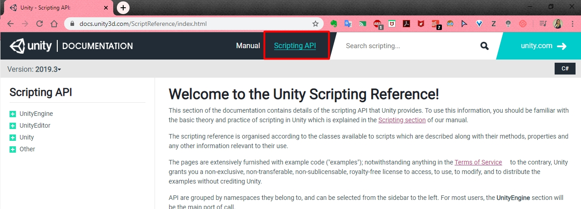
Scripting API

Slide 27
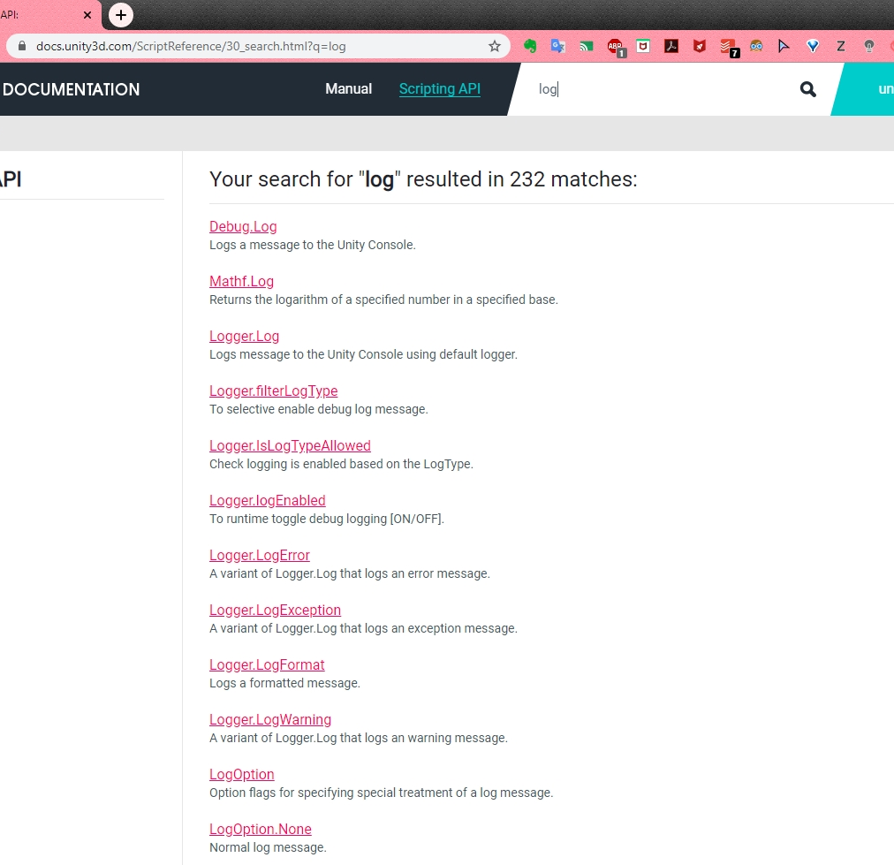
Doküman İçinde Arama Yapmak

Slide 28

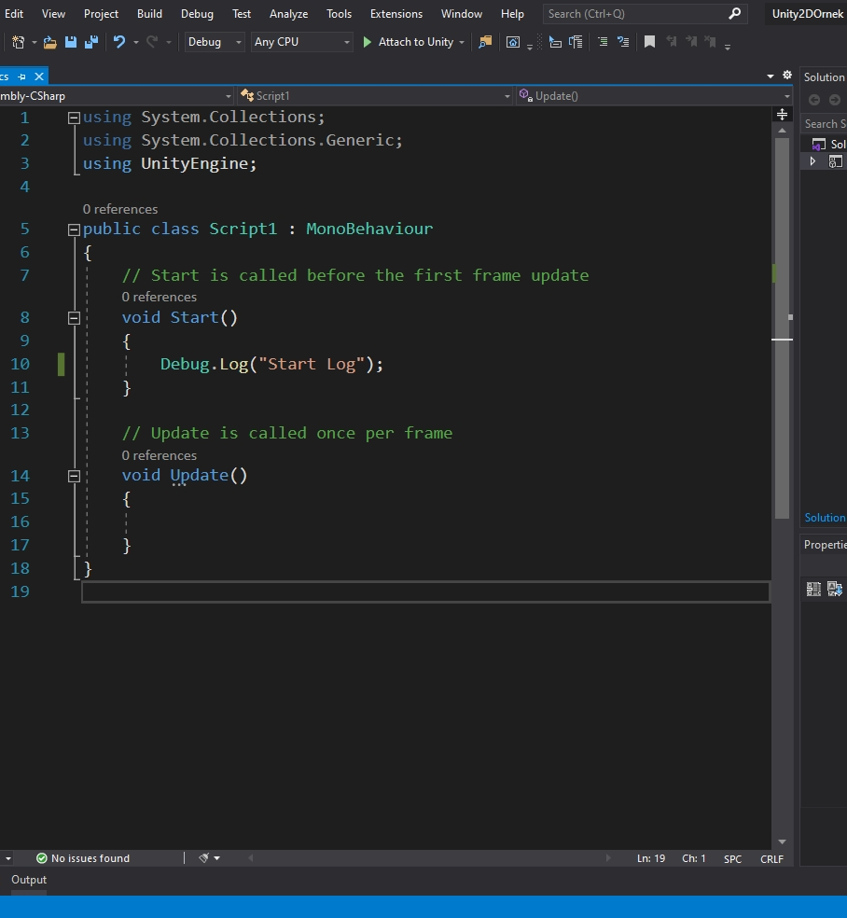
Kod düzenlenir. Dosya kaydedilir. (Ctrl + S)
Script Çalıştırmak
1.Adım :

Slide 29
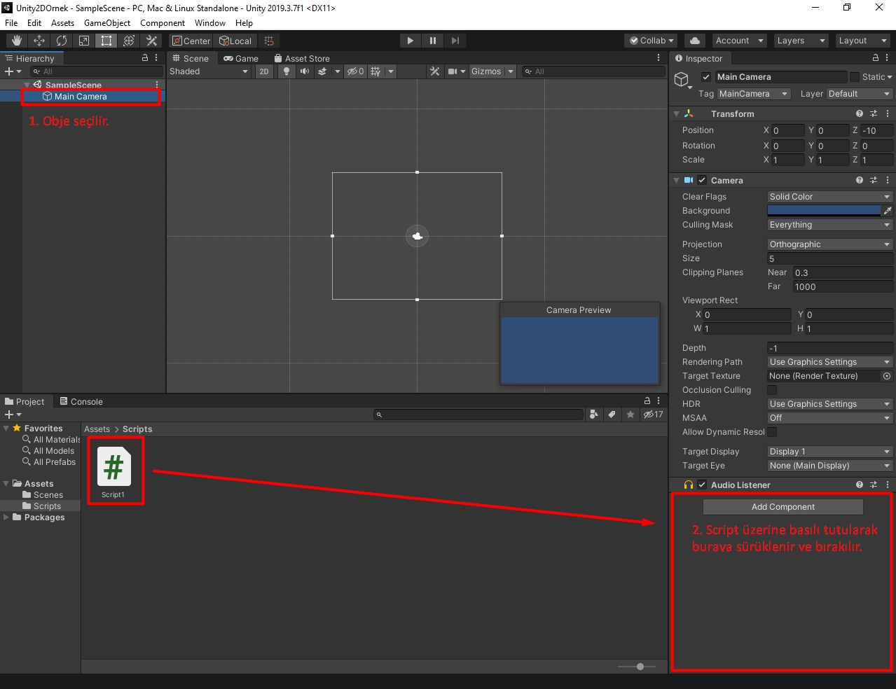
Script Çalıştırmak 2.Adım : (Yöntem-1)
Script çalıştırabilmek için Script’in hiyerarşideki objelere eklenmesi gerekir.
Örneğin; Main Camera objesine Script eklemek için;
Main Camera seçilir.
Script üzerine basılı tutularak sürüklenir ve Add Component kısmına bırakılır.
Böylece Script objeye eklenmiş olur.

Slide 30
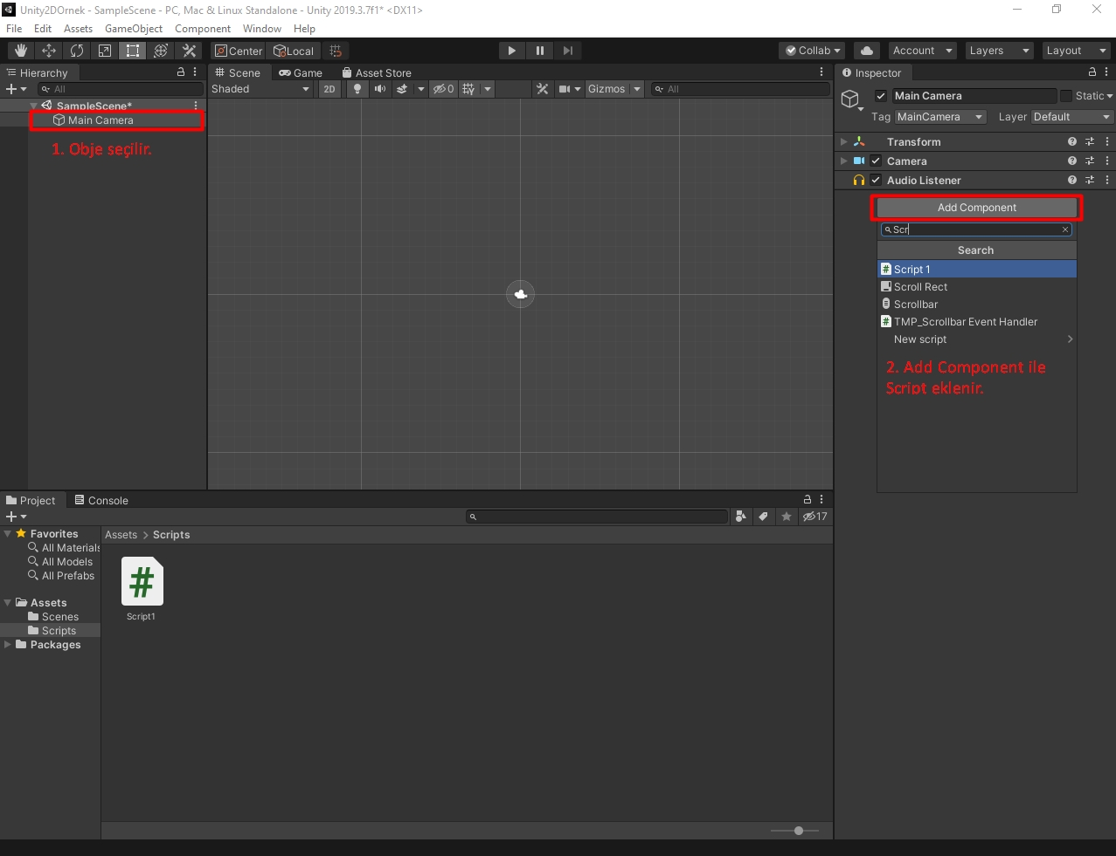
Script Çalıştırmak 2.Adım : (Yöntem-2)
Script çalıştırabilmek için Script’in hiyerarşideki objelere eklenmesi gerekir.
Örneğin; Main Camera objesine Script eklemek için;
Main Camera seçilir.
Add Component’e tıklanarak Script seçilir.
Böylece Script objeye eklenmiş olur.

Slide 31
Script Örnek-1 SORU:
Unity Console kısmına «Proje çalıştı» Log’unu veren Script’i oluşturunuz.
Bir objenin Start metodunda bu Script’in çalışmasını sağlayınız.

Slide 32

Script Örnek-1 CEVAP:
void Start()
{
Debug.Log("Proje çalıştı.");
}

Slide 33
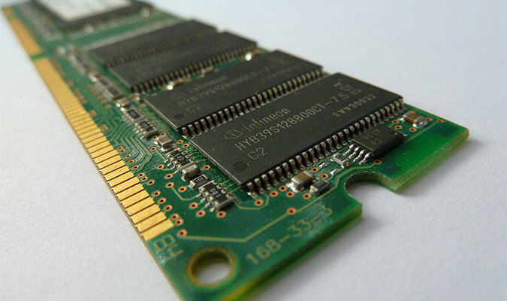
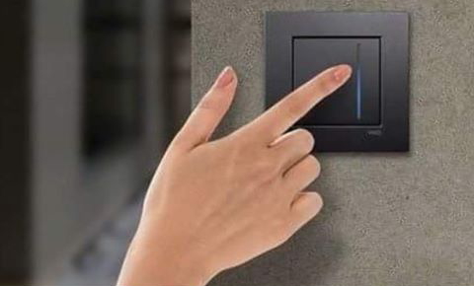
Binary Sayı Sistemi
Transistor ve Kondansatör
Açık (1) – Kapalı (0)
Notes:
Bilgisayar bellekleri çok fazla transistör ve kondansatörlerin bir araya gelmesiyle oluşur.
1’ler ve 0’lar o küçük elektronik parçalar içerisinde tutulur.
Bir elektrik düğmesi ya açıktır ya kapalıdır. Yani binary sayı sisteminde olduğu gibi bir devre ya 1’dir ya 0’dır.

Slide 34
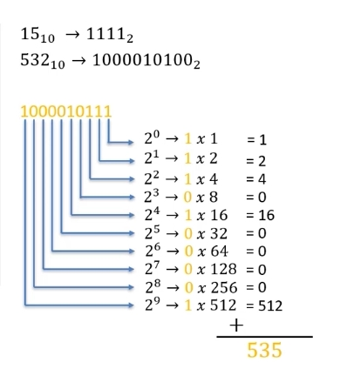
Binary Sayı Sistemi
1’ler ve 0’lar

Slide 35
Birimler Arası Karşılaştırma
Kapasite | Değer
1 bit | 0 veya 1
1 Byte | 8 Bit
1 Kilobyte (KB) | 1024 B
1 Megabyte (MB) | 1024 KB
1 Gigabyte (GB) | 1024 MB
1 Terabyte (TB) | 1024 GB
1 Petabyte (PB) | 1024 TB
1 Exabyte (EB) | 1024 PB
1 Zettabyte (ZB) | 1024 EB
1 Yottabyte (YB) | 1024 ZB

Slide 36
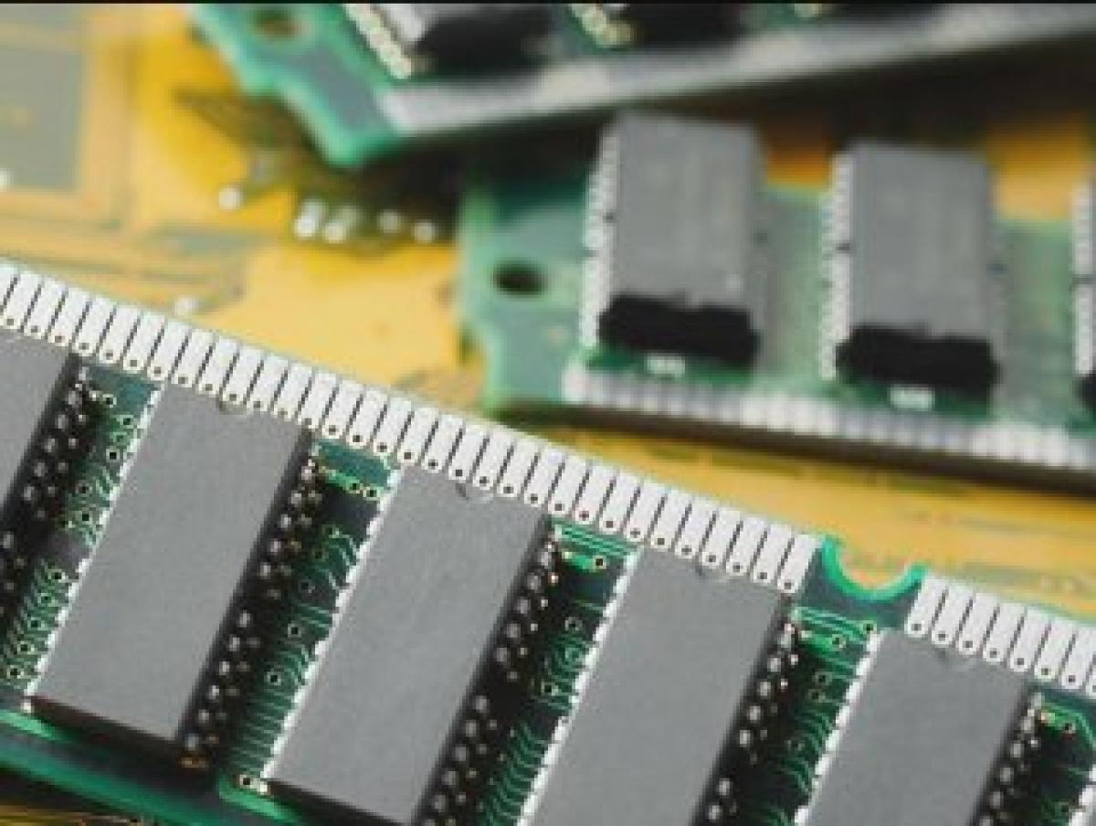
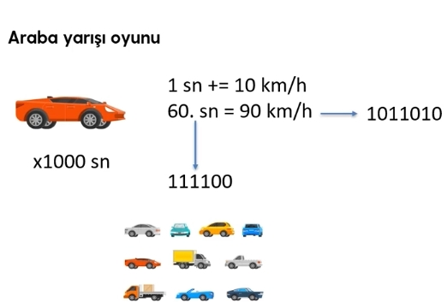
Bellekler
Bilgisayar Dünyası = Binary
Oyunda Kaynak Kullanımı
Oyunumuzun kaynak kullanımını aza indirgemek adına ihtiyacımız olmayan verilerin bellek alanına kaydedilmesini engellemeliyiz.
Notes:
Programımız anlık olarak arabanın hızını hesaplıyor olsun ve her geçen saniyede bu hızın 10 birim yükseldiğini düşünelim. Bilgisayar dünyasında saniyelik işlemler mikro saniyeler cinsinden yapılır. 60 sn’de 90 km/h hızla gittiğini düşünelim. Bunun binary karşılığı resimdeki gibidir.
Yaklaşık 1000 sn oyun bu şekilde sürerse ve hatta oyundan birden fazla araba olursa, hızlar, konumlar gibi birçok hesaplama yapmamız gerekir ve bu hesaplamaları belleklere kaydetmemiz gerekir. Yazılımımız çalışması için tüm kütüphaneler bir araya gelince bellekteki kaynaklarımızın kapladığı alan artıyor. Verilerin belleklere nasıl kaydedildiğini anlarsak, yazılım geliştirme hayatımız boyunca ihtiyacımız olmayan verileri boşa boşa belleklere kaydetmemeyi alışkanlık haline getiririz.

Slide 37
Binary Örnek-1 SORU:
Sayıları 10’luk sayı sistemine çeviriniz. (Binary - Decimal)
11101101
1100
10
1110010
100001
Notes:
1028 512 256 128 64 32 16 8 4 2 1

Slide 38
Binary Örnek-1 CEVAP:
(11101101) ₂ → 128 + 64 + 32 + 8 + 4 +1 = (237) ₁₀
(1100) ₂ → 8 + 4 = (12) ₁₀
(10) ₂ → (2) ₁₀
(1110010) ₂ → 64 + 32 + 16 + 2 = (114) ₁₀
(100001) ₂ → 32 + 1 = (33) ₁₀
Notes:
1028 512 256 128 64 32 16 8 4 2 1

Slide 39
Binary Örnek-2 SORU:
Sayıları 2’lik sayı sistemine çeviriniz. (Decimal - Binary)
173
100
966
27
1
Notes:
1028 512 256 128 64 32 16 8 4 2 1

Slide 40
Binary Örnek-2 CEVAP:
(173) ₁₀ → (10101101) ₂
(100) ₁₀ → (1100100) ₂
(966) ₁₀ → (1111000110)
(27) ₁₀ → (11011) ₂
(1) ₁₀ → (1) ₂
Notes:
1028 512 256 128 64 32 16 8 4 2 1

Slide 41
Class (Sınıf) ve Objeler (Nesneler)
Oyun objeleri
(game objects)
Object = new Class()

Slide 42

Objeler
State (durum) = Karakteristik özellikler
Örneğin;
Maksimum hız
Renk
Konum
Behaviour (davranış)
Örneğin;
Arabayı kullanmak
Sahneden arabanın yok olması
Identity (kimlik)
Notes:
Nesnelere isim vermeye, onları tanımlamaya Identity denir. Bu tanımlama bellekte saklanır. (isim, adres)

Slide 43
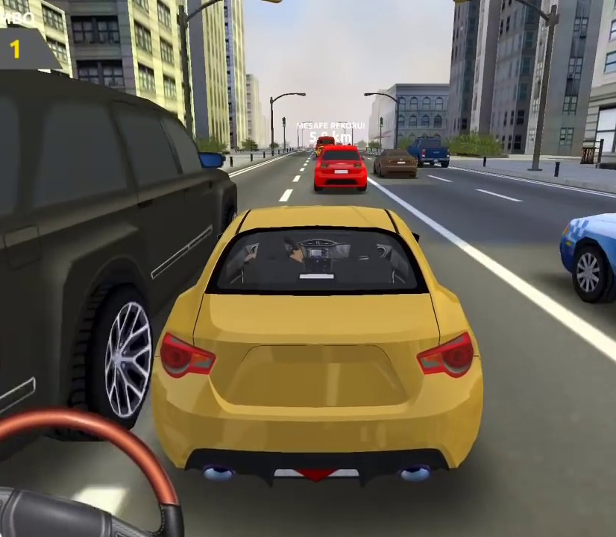
State
State (durum)
Maksimum hız
Renk Field (alan)
Haritaki konum
Veri türleri
Oyuncu puanı = 14;
State = Oyuncu puanı
Field → int oyuncuPuani = 14;
Field = Değişken
Field
Dışarıdan erişim verilmemelidir.
Erişim için Property kullanılır.

Slide 44
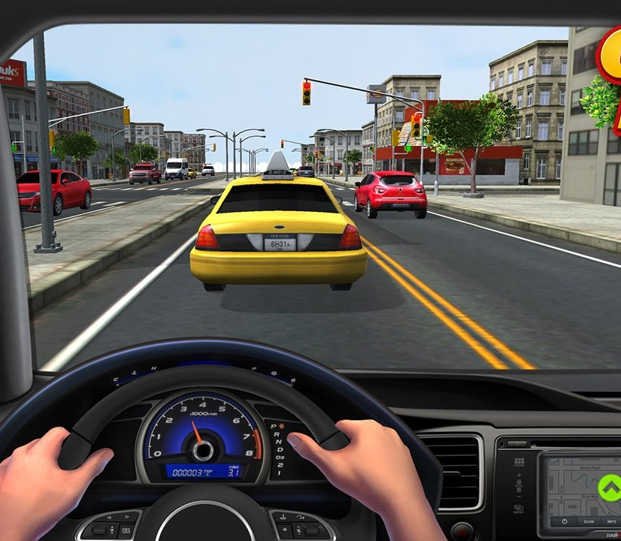
Behaviour
Behaviour (Davranış)
Örneğin;
Arabayı sürmek
Arabanın sahneden yok olması (destroy)
Erişim metotlarla (fonksiyonlarla) yapılır.

Slide 45

Identity
Identity (kimlik)
Nesneye bir isim vermemizdir.
Nesnenin bellekteki adresini belirler.

Slide 46
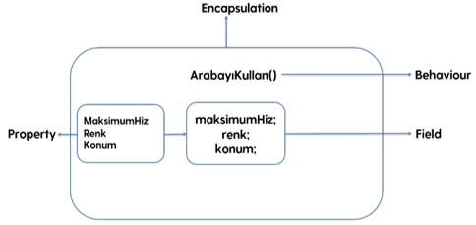
Encapsulation (Kapsülleme)
Kapsülleme nesne yönelimli programlamada herhangi bir nesnenin metotlarını, verilerini ve değişkenlerini diğer nesnelerden saklayarak ve bunlara erişimini sınırlandırarak yanlış kullanımlardan koruyan bir konsepttir.

Slide 47
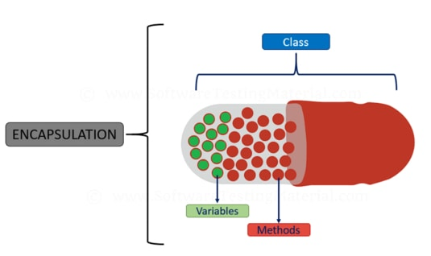
Kapsülleme Metafor
Public : Her yerden erişilebilir. (Kalıtım ile aktarılır.)
Private : Sadece tanımlandığı sınıf içerisinden erişilebilir. (Kalıtım ile aktarılmaz.)
Protected : Tanımlandığı sınıfta ve o sınıfı miras (kalıtım) alan sınıflardan erişilebilir. (Kalıtım ile aktarılır.)
Internal : Sadece bulunduğu projede erişilebilir. (Kalıtım ile aktarılır.)
Notes:
Encapsulation , Türkçeye kapsülleme olarak çevrilir. Kapsül, koruyucu bir katman olarak düşünülebilir. Bu benzetim Object Oriented dünyasında da vardır. Encapsulation public, private gibi erişim belirteçleri ile class içerisindeki methodlara veya değişkenlere doğrudan ya da dolaylı olarak erişmemizi sağlar. Peki ama neden dolaylı diye soracak olursanız bunun cevabı şudur : Projenin sürdürülebilirliğini artırmak için(Maintainability) kullanırız.
Kodumuzu yazarken en baştan kritik olan methodları / değişkenleri kapsülleme yaparak(private) koruma altına alırız ki kod büyüdüğü zaman sıkıntı çıkartmasın. Bu hikayede anlatılan mesele aslında bilgi saklamadır.(information hi
Encapsulation ile bir class, değişkenlerinde depolanan değerler üzerinde tam kontrole sahip olur. Yani sadece okuma(read-only) veya sadece yazma(write-only) gibi neye ihtiyaç varsa dışarıya onu verir.ding)
Erişim Belirleyicisi: Metot ve özelliklere olan erişimin sınırlarını belirtmektedir.
Erişim belirteci protected olan elemanları, kalıtım yolu ile aktarılabilen private elemanlar olarak düşünebiliriz.

Slide 48
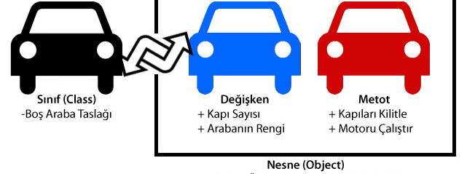
Class (Sınıf) ve Object (Nesne)
Sınıf (class), nesnenin özelliklerini ve davranışlarını tanımlar. Nesne (Object) ise sınıfın aktif bir örneğidir.
Bir sınıf kod yazma aşamasında tanımlanır ve her zaman var olur. Ancak nesne çalışma zamanında oluşturur ve uygulama çalıştığı sürece kullanılabilir.

Slide 49
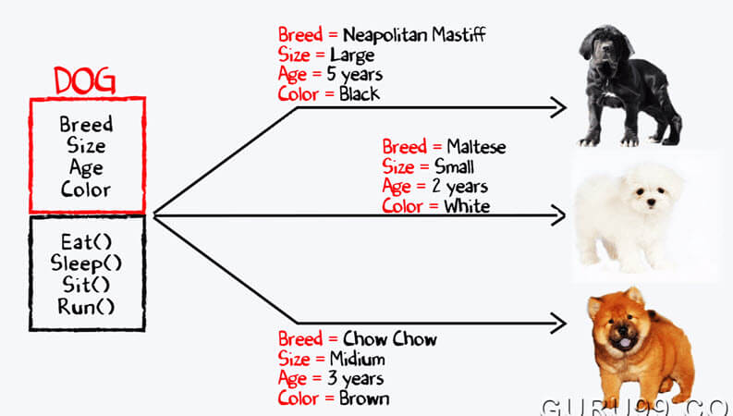

Slide 50
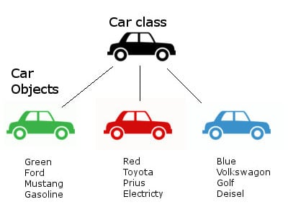

Slide 51
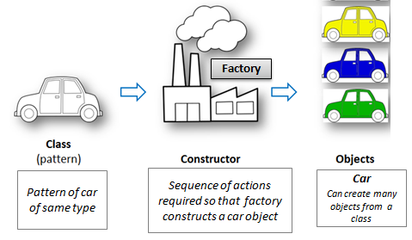

Slide 52
Metotlar
Metot, program içerisinde belirli görevleri yerine getirmek için özelleştirilmiş kod bloklarına verilen isimdir.
Erişim Belirleyici | Dönüş Tipi | Metot Adı ( Parametre Listesi)
{
//Metot Gövdesi
}

Slide 53
Metot Kullanmanın Avantajları
Metotlar aynı kodların sürekli tekrarlanmasını önler.
Programların okunabilirliğini ve anlaşılabilirliğini arttırır.
Aynı kod bloklarının farklı farklı yerlerde yeniden kullanılmasına olanak sağlar.
Metotlar nesne tabanlı programlamada önemli bir yere sahiptir.

Slide 54
Metot Tanımlarken Dikkat Edilecek Hususlar
Metotlar herzaman bir sınıfın içerisinde tanımlanırlar.
Metotların erişim belirleyicisinin yazılması zorunlu değildir. Yazılmadığı takdirde private olarak kabul edilir.
Her metodun geri dönüş tipi mutlaka belirtilmelidir. Geriye herhangi bir değer döndürülmüyorsa dönüş tipi void olarak belirtilir. Geriye döndürülecek değer return anahtar kelimesiyle bildirilir.
Metotlar parametreli veya parametresiz olarak kullanılabilirler. Eğer metot birden fazla parametre alıyorsa herbir parametre arasına virgül konularak birbirinden ayrılır.

Slide 55

Constructor (Yapılandırıcılar)
Yapılandırıcıların (constructor) görevi oluşturulan nesneyi ilk kullanıma hazırlamasıdır. C# da tüm sınıflar (class) tanımlansın ya da tanımlanmasın değer tiplerine sıfır, referans tiplerine "null" değerini atayan varsayılan bir yapılandırıcı vardır. Yapılandırıcısı tanımlandıktan sonra varsayılan yapılandırıcı bir daha kullanılmaz. Yapılandırıcıların bilinen temel özellikleri:
Kendi sınıfı ile aynı isme sahip olması,
Genellikle açık bir dönüş tipi olmaması,
Başka sınıflar tarafından kullanılabilmesi için erişimin public olmasıdır.

Slide 56
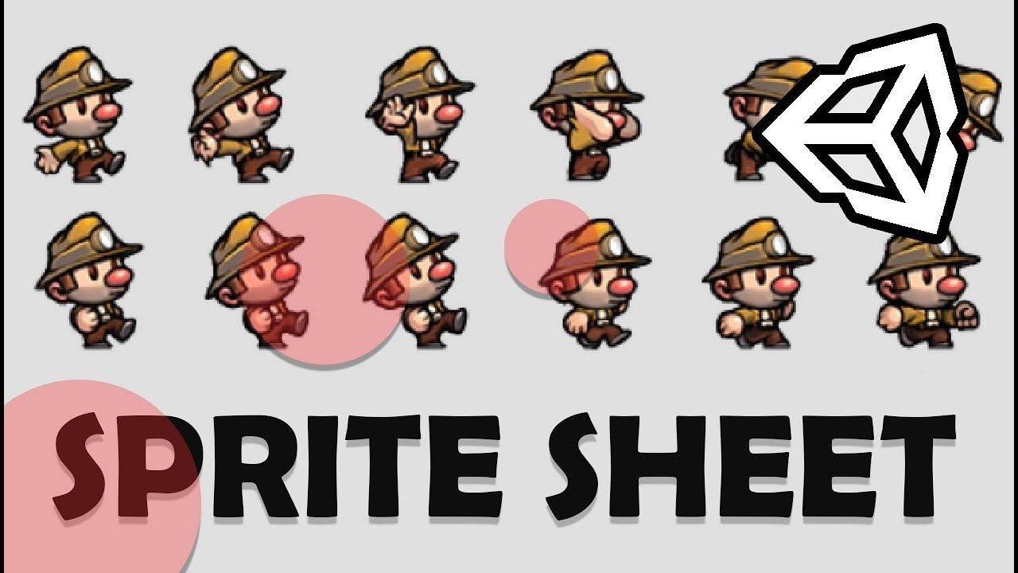
Oyun Objeleri ve Tasarım
Unity Bileşenleri (Component)
Game Object → Sahneye sürüklenip bırakılan objelerdir.
Sprite → 2D Grafik nesneleridir. Yani grafiksel varlıklardır.
Sprite Sheets (Tümleşik Resim) → Resimlerin birbirinin peşi sıra dizilmeleri ve resimde yer alan nesnenin, her karede farklı pozisyonunun kullanılması ile oluşturulmuş dizi serisidir.
Transform Component (Position, Rotation, and Scale) → Objenin sahnedeki konumu
Sprite Renderer → Objenin sahnede bir görsel olarak gösterilebilmesi yani render edilebilmesi için gereklidir.
Script → Transform Component

Slide 57
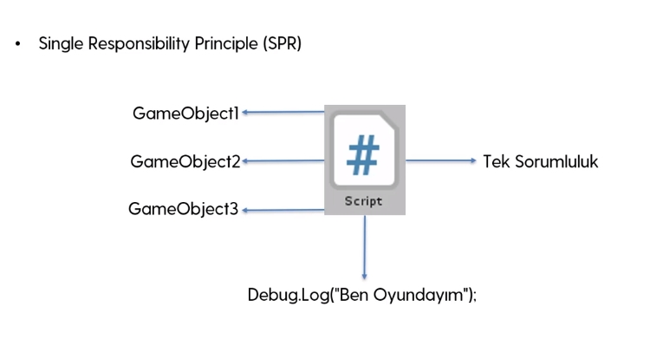
Script

Slide 58
Camera Preview
Kameramızı nesnemizi görebilecek açıya getirmek istiyorsak Inspector panelindeki Position Z değeri negatif değer yapılmalıdır.

Slide 59
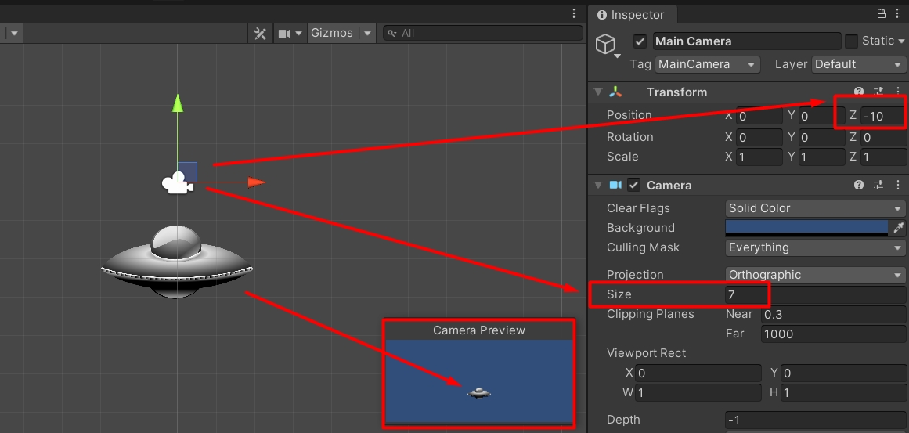

Slide 60
Unity 2D Oyun Fizikleri (Rigidbody2D)

Slide 61
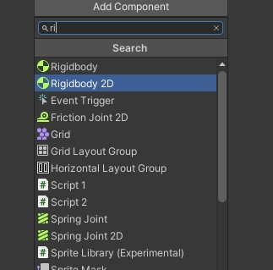
Nesneyi sahneye ekledikten sonra nesne seçili konumdayken Inspector panelinde yer alan Add Component ile bir Rigidbody2D eklememiz gerekmektedir.

Slide 62
Projedeki Yerçekimini Kaldırmak

Slide 63
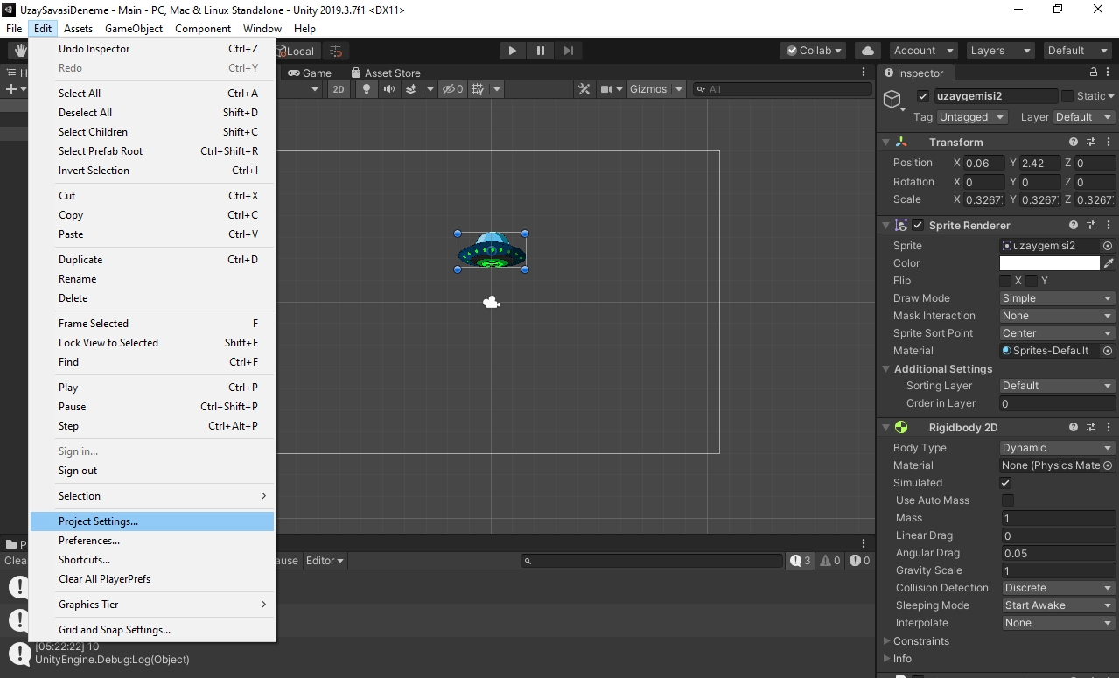

Slide 64
